Slide 1


RWKV-CLIP: 一个鲁棒的视觉-语言表征学习器
Tiancheng Gu^{1,*}, Kaicheng Yang^{2,*}, Xiang An², Ziyong Feng², Dongnan Liu¹, Weidong Cai^{1,+}, Jiankang Deng^{3,+}
¹The University of Sydney
²DeepGlint
³Imperial College
^{演讲者：杨铠成}
^{日期：2025.2.22}

Slide 2

研究背景

Slide 3
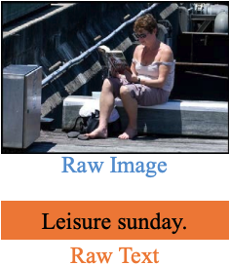
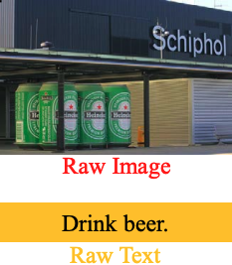
研究背景
CLIP的成功依赖于大量的互联网爬取的图文数据，然而这些数据存在大量图文不匹配等噪声数据，质量很低
图1 不匹配数据样例

Slide 4
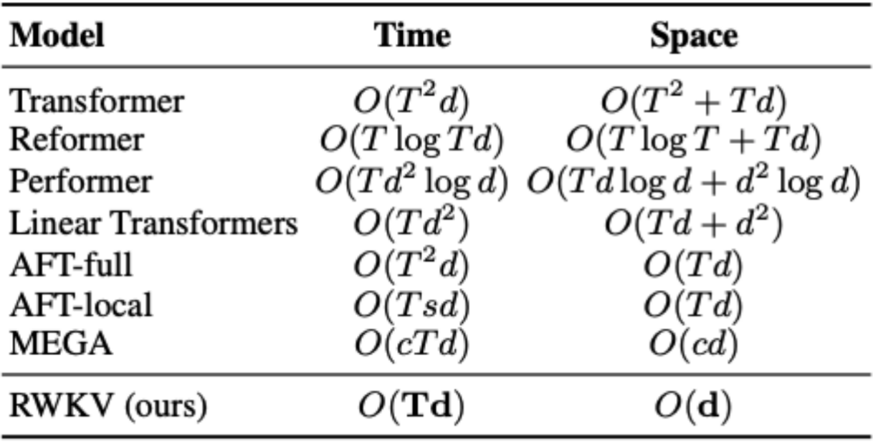
研究背景
Transformer架构由于Attention的平方计算复杂度限制了其有效处理高分辨率图像和长序列的能力
表1 不同模型架构推理复杂度对比
[1] RWKV: Reinventing RNNs for the Transformer Era. Bo Peng, Eric Alcaide, et al.

Slide 5
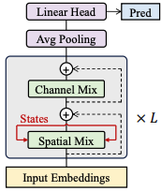
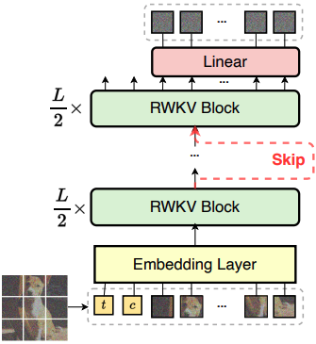
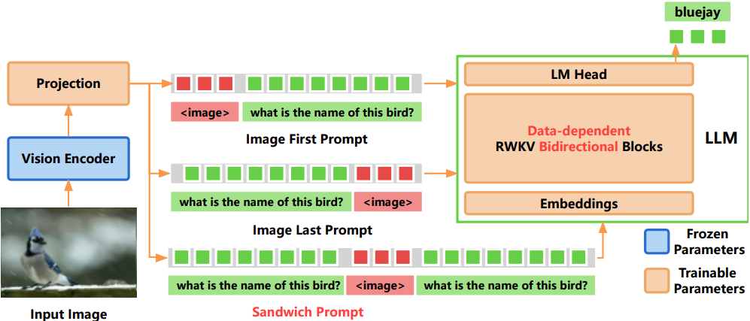
研究背景
近期RWKV,Mamba等架构由于其可以并行训练及高效的推理能力在多个领域得到了广泛的应用，但是这类模型在视觉语言表征学习上的性能仍待探索
(a) Vision-RWKV
(b) Diffusion-RWKV
(c) VisualRWKV
图2 RWKV在不同任务上的应用
[2] Vision-RWKV: Efficient and Scalable Visual Perception with RWKV-Like Architectures. Yuchen Duan, Weiyun Wang, et al.
[3] Diffusion-RWKV:Scaling RWKV-Like Architectures for Diffusion Models. Zhengcong Fei, Mingyuan Fan, et al.
[4] VisualRWKV: Exploring Recurrent Neural Networks for Visual Language Models. Haowen Hou, Peigen Zeng, et al.

Slide 6
工作内容

Slide 7
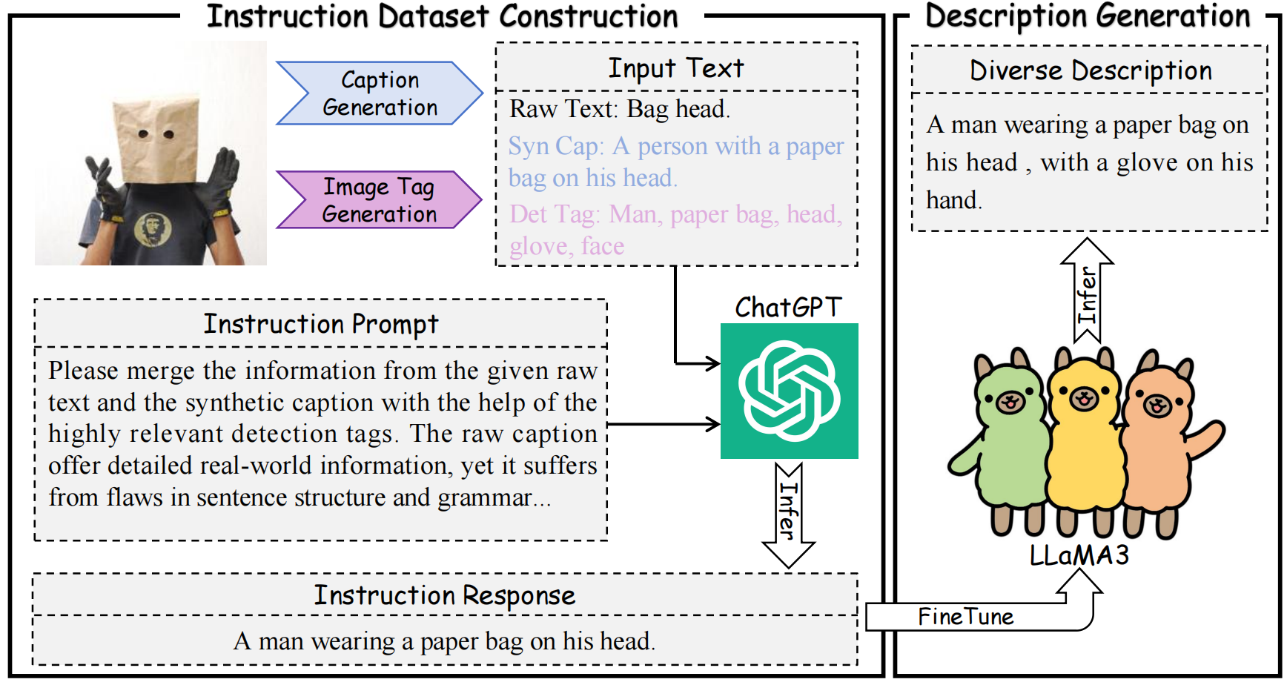
工作内容
丰富文本描述生成框架
利用OFA和RAM++生成图片对应caption和semantic tags
利用ChatGPT构建<raw text, caption, tags | diverse description>指令数据集
对LLaMA3进行指令微调用于大规模数据推理
图3 丰富文本描述生成框架
[5] OFA: Unifying Architectures, Tasks, and Modalities Through a Simple Sequence-to-Sequence Learning Framework. Peng Wang, An Yang, et al.
[6] Open-Set Image Tagging with Multi-Grained Text Supervision. Xinyu Huang, Yi-Jie Huang, et al.

Slide 8
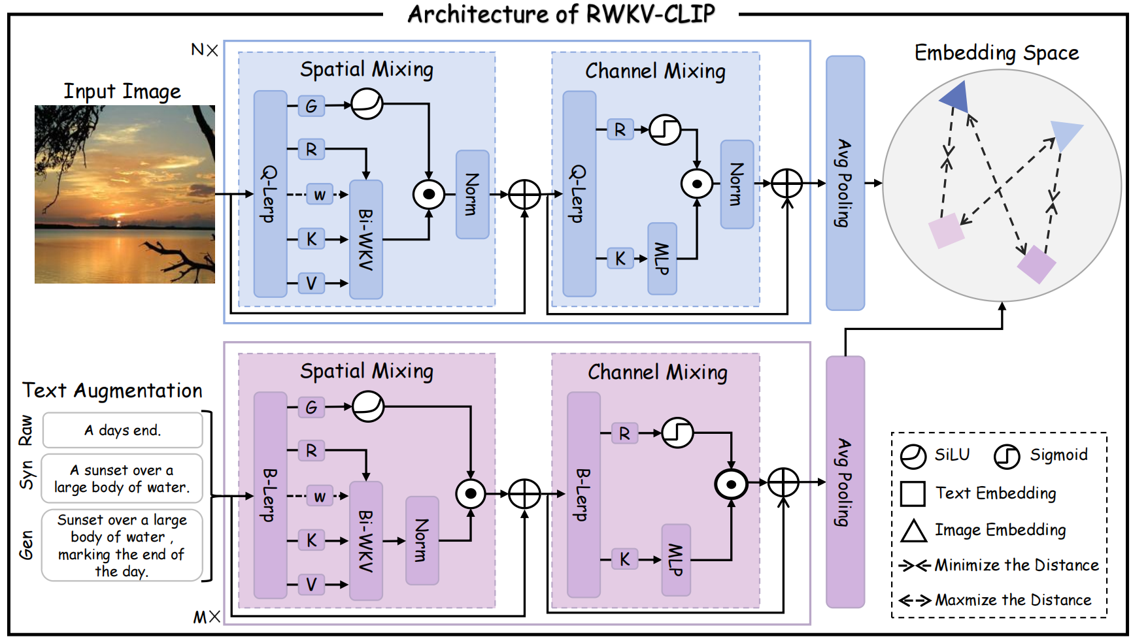
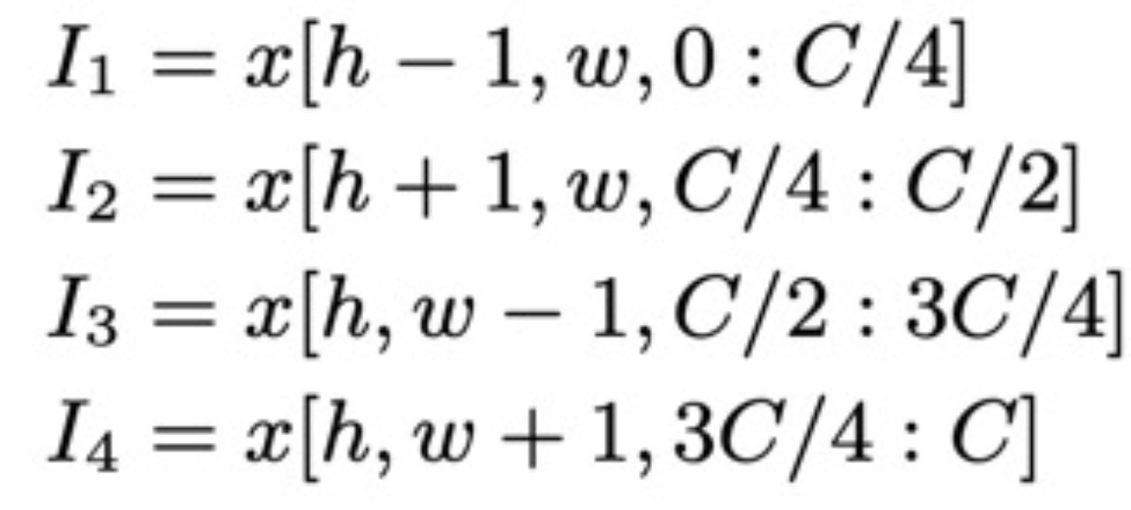
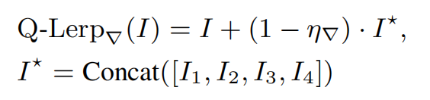
工作内容
基于RWKVv6提出RWKV-CLIP模型
图像使用Q-Lerp
图4 RWKV-CLIP模型结构图

Slide 9
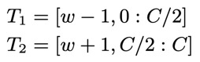
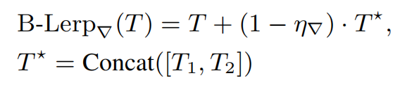
工作内容
基于RWKVv6提出RWKV-CLIP模型：
文本使用B-Lerp
图4 RWKV-CLIP模型结构图

Slide 10
实验分析

Slide 11
实验分析
实验设置
预训练数据
YFCC15M，LAION10M, LAION30M
实现细节
1. 使用OFA_{base}来生成synthetic caption
2. 使用ChatGPT-3.5-turbo生成指令数据用于微调LLaMA3-8B
3. 使用bf16在8*A100 训练32 epoch， batchsize为4096

Slide 12
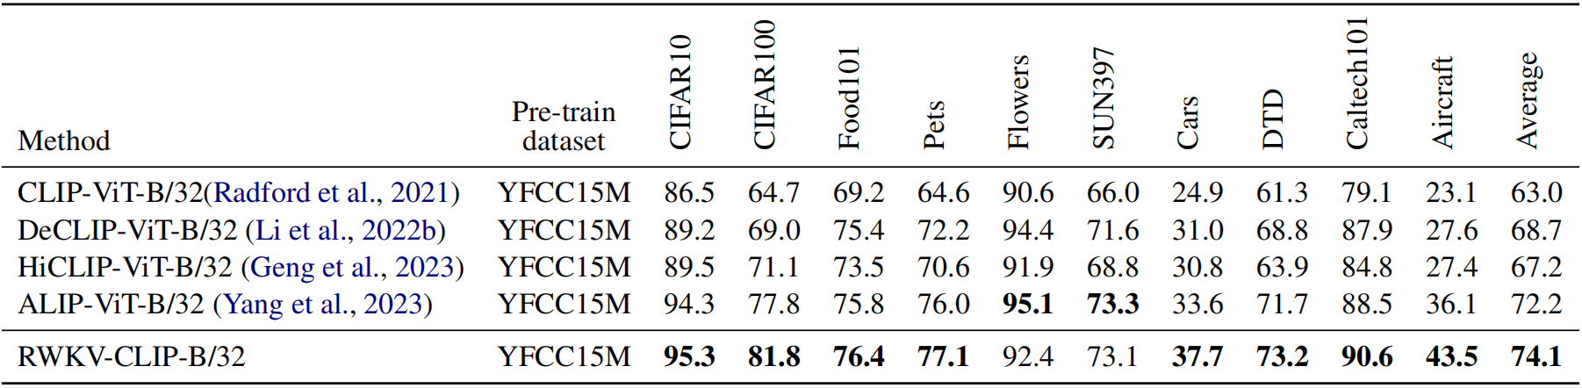
实验分析
实验结果
Linear Probe
在10个下游数据集中8个取得最优结果1个取得次优结果，相较于之前SOTA平均提升1.9%
表2 Linear Probe实验对比

Slide 13
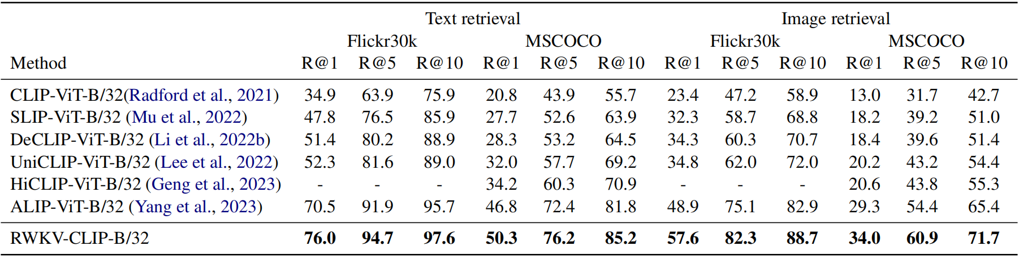
实验分析
实验结果
零样本检索
在COCO、Flickr30K上明显优于之前SOTA模型
表3 零样本检索实验对比

Slide 14
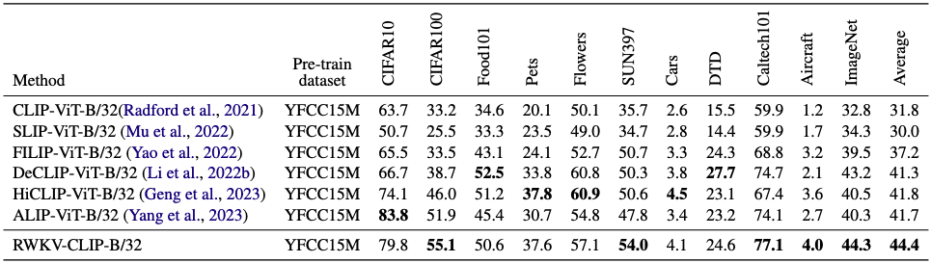
实验分析
实验结果
Zero-Shot Classification
在10个下游数据集中5个数据集取得SOTA结果，4个数据集取得次优结果，平均提升2.7%
表4 零样本分类实验对比

Slide 15
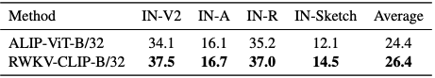
实验分析
实验结果
Zero-Shot Roubstness
在IN-V2、IN-A、IN-R、IN-Sketch四个数据集上均优于之前SOTA模型，平均提升2%
表5 鲁棒性实验对比

Slide 16
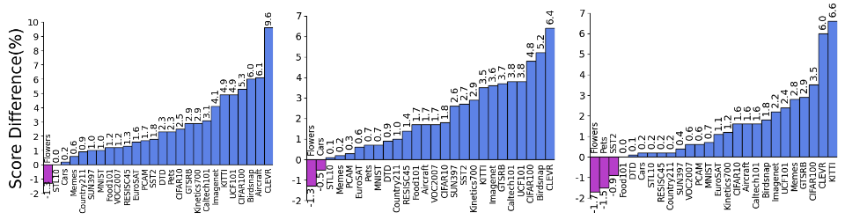
实验分析
实验分析
Model & Data Scaling
RWKV-CLIP具有良好的Scale能力
(a) RWKV-CLIP-B/32 vs. ALIP-ViT-B/32 on LAION10M
(b) RWKV-CLIP-B/16 vs. ALIP-ViT-B/16 on LAION10M
(c) RWKV-CLIP-B/32 vs. ALIP-ViT-B/32 on LAION30M
图5 LAION10M和30M下不同模型性能对比

Slide 17
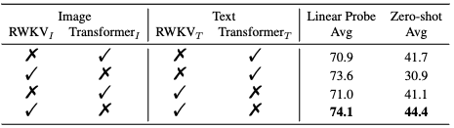
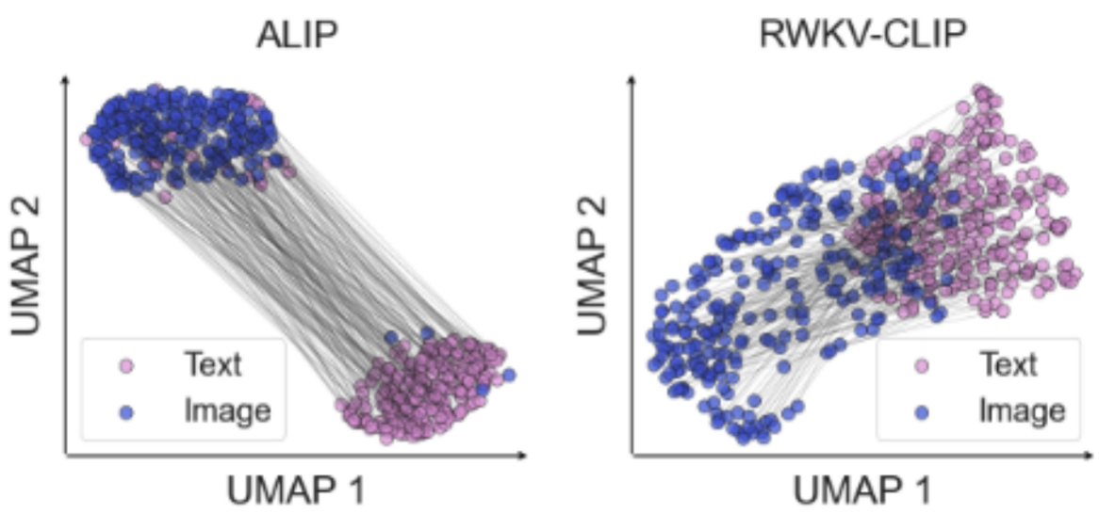
实验分析
实验分析
RWKV v.s. ViT消融
RWKV的图文表征学习能力优于Transformer
特征对齐分析
RWKV-CLIP具有更强的跨模态对齐能力
表6 模型结构消融
图6 模态距离可视化

Slide 18
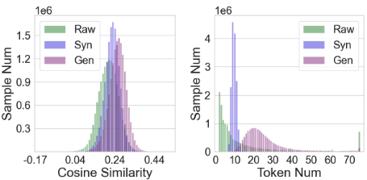
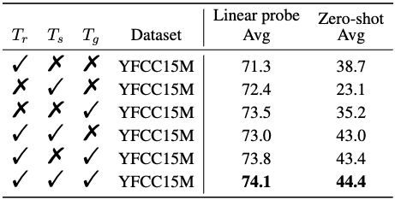
实验分析
实验分析
不同类型文本统计分析
本文所提出框架生成的的丰富文本描述图文语义
更加匹配，且包含了更多的语义信息
不同类型文本消融
1. 引入OFA Caption和生成的Diverse Description
可以显著提升下游性能
2. 将三类数据通过Augmentation的方式进行训练
得到SOTA结果
图7 不同类型数据统计分析
表7 不同类型数据消融实验

Slide 19
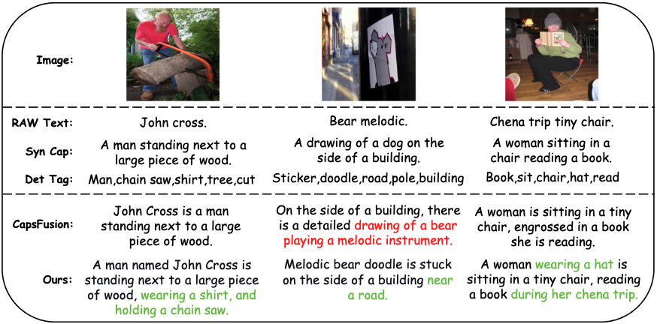
实验分析
数据展示
图8 生成数据展示

Slide 20



开源
RWKV-CLIP训练代码、数据均已开源
GitHub
Huggingface
Paper

Slide 21
参考文献
[1] RWKV: Reinventing RNNs for the Transformer Era. Bo Peng, Eric Alcaide, et al.
[2] Vision-RWKV: Efficient and Scalable Visual Perception with RWKV-Like Architectures. Yuchen Duan, Weiyun Wang, et al.
[3] Diffusion-RWKV:Scaling RWKV-Like Architectures for Diffusion Models. Zhengcong Fei, Mingyuan Fan, et al.
[4] VisualRWKV: Exploring Recurrent Neural Networks for Visual Language Models. Haowen Hou, Peigen Zeng, et al.
[5] OFA: Unifying Architectures, Tasks, and Modalities Through a Simple Sequence-to-Sequence Learning Framework. Peng Wang, An Yang, et al.
[6] Open-Set Image Tagging with Multi-Grained Text Supervision. Xinyu Huang, Yi-Jie Huang, et al.

Slide 22


谢谢观看
www.deepglint.com
北京市海淀区东升科技园北街6号院
中关村科学城·东升科技园10号楼8-10层
Notes:
我的报告到此结束，感谢大家的观看

